Slide 1


Slide 2
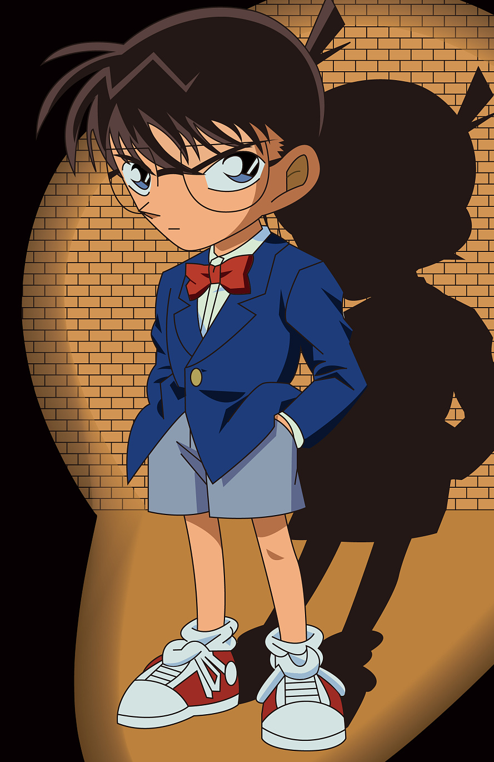

Slide 3
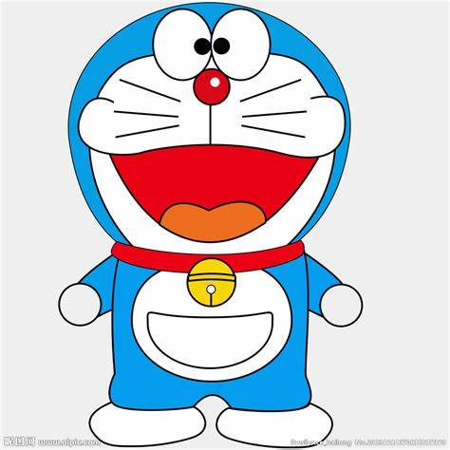

Slide 4
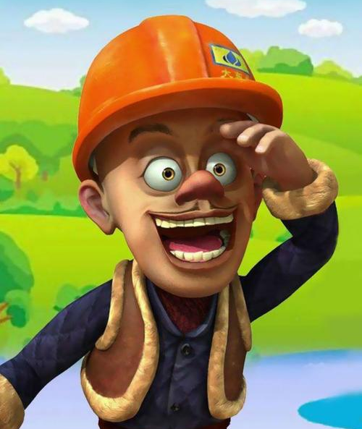

Slide 5
LOGO HERE
独一无二的我
横山桥中心小学
Adjust the spacing to adapt to Chinese typesetting, use the reference line in PPT
OfficePLUS
Speaker name and title

Slide 6
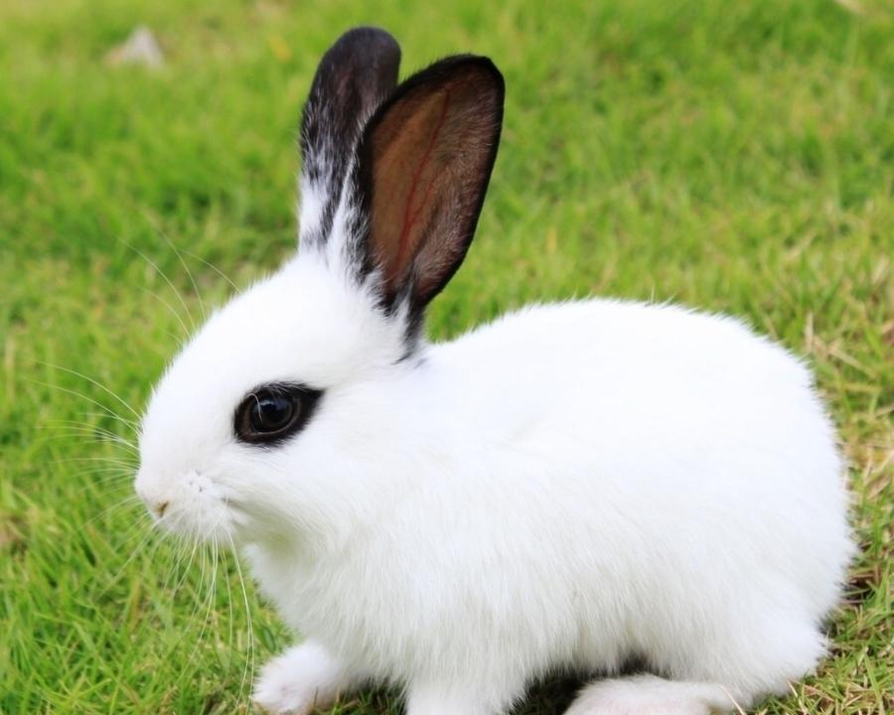
耳朵长
尾巴短
只吃菜
不吃饭

Slide 7
寻人启事

Slide 8

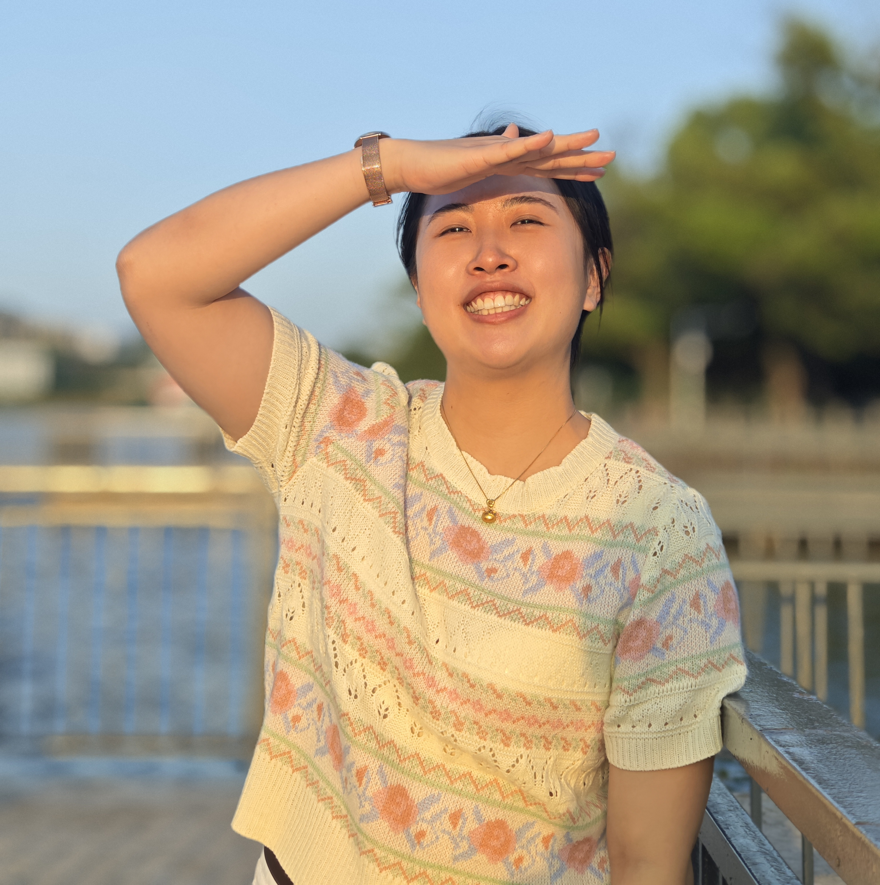
外貌：微胖，双眼皮，长头发
性别：女
习惯：晚睡早起、做事情认真、爱干净、吃饭慢
爱好：运动、做饭、看电影、旅游、看书
个性：活泼、开朗、急性子、丢三落四

Slide 9

外貌：（ ）
性别：（ ）
习惯：（ ）
爱好：（ ）
个性：（ ）
制作谜面

Slide 10
自我探索

Slide 11

生理自我
外貌
性别
穿着
社会自我
扮演的角色
人际关系
现实我
理想我
心理自我
习惯、爱好
性格、记忆
思维
希望自己有哪些优点？
希望自己成为什么样的人？

Slide 12
生理自我：
性别：女
外貌：162厘米，有一点点胖，肉很结实，双眼皮，头发自然卷，皮肤小麦色
社会自我：
角色：女儿、老师、上班族
人际关系：能与同事和谐相处，与朋友一起愉快玩耍，与家人其乐融融
心理自我：
爱好：做手工、玩乐高、运动、做饭、旅游、看书
性格：大方、阳光、乐观、粗心、性子急
习惯：晚睡早起、爱干净、习惯随手拍照记录生活

Slide 13
请你帮我找特点

Slide 14
父母
朋友
同学
老师
请他们说说他们眼中的你有什么特点？
（写在书上第3页）

Slide 15
LOGO HERE
下课啦
Adjust the spacing to adapt to Chinese typesetting, use the reference line in PPT
OfficePLUS
Speaker name and title

Slide 16
父母
朋友
同学
老师
请他们说说他们眼中的你有什么特点？
（写在书上第3页）

Slide 17
我的自画像

Slide 18
这就是我

Slide 19
我的特点是 做事认真，我很喜欢这样的自己
我的特点是 很勤劳 ，我爱我自己
我的特点是 做事不拖拉 ，我觉得自己真棒
我的特点是 粗心马虎 ，这也是我自己，但我相信我会改变
我的特点是 记性差 ，但我会努力改正
我的特点是 身高矮 ，虽然没有办法改变，但我有其他优点

Slide 20
LOGO HERE
下课啦
Adjust the spacing to adapt to Chinese typesetting, use the reference line in PPT
OfficePLUS
Speaker name and title

